Slide 1
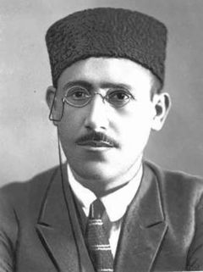
Haqq yolçusu Hüseyn Cavid

Slide 2
YERƏ ENMƏM DƏ SƏMA ŞAİRİYƏM
HÜSEYN CAVİD 135

Slide 3
ƏSƏRLƏRİ

Slide 4
Həp qaranlıqda çırpınır bir nur,
Hər həqiqətdə bir xəyal uyuyur.

Slide 5
Cavid H. Bahar şəbnəmləri. İblis. Peyğəmbər. – Bakı : Turan, 2002. – 298 s.
Böyük Azərbaycan mütəfəkkiri Hüseyn Cavidin anadan olmasının 125 illik yubileyi münasibətilə oxuculara təqdim olunan bu kitaba müəllifin müxtəlif illərdə qələmə aldığı «Bahar şəbnəmləri» şeirlər toplusu, «İblis» və «Peyğəmbər» pyesləri daxil edimişdir.

Slide 6
Dram əsərləri. – Bakı : Avrasiya Press, 2007. – 460 s.
Azərbaycan Respublikası Mədəniyyət Nazirliyi tərəfindən nəşr edilən bu kitaba ölməz sənətkarın «Şeyx Sənan», «İblis», «Peyğəmbər», «Topal Teymur» və «Xəyyam» əsərləri daxil edilmişdir.

Slide 7
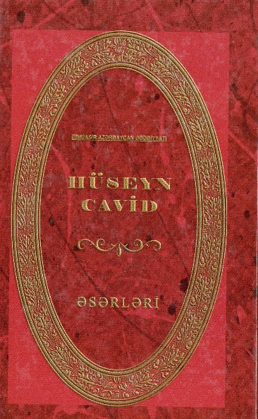
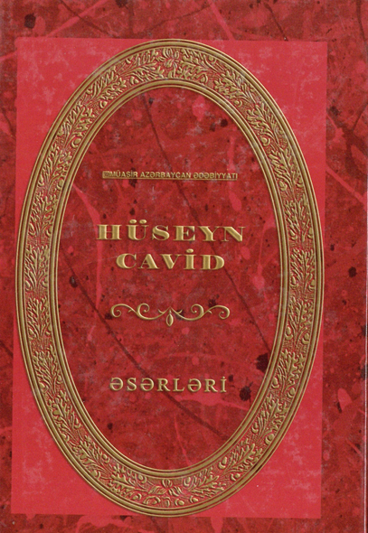
Cavid H. Əsərləri : 5 cilddə. – Bakı : Lider, 2005. – (Müasir Azərbaycan ədəbiyyatı).
C.1. : Şeirlər və poema. – 2005. – 256 s.
C. 2. : Ana. Maral. Şeyx Sənan. Şeyda. Uçurum : dram əsərləri. – 2005. – 352 s.
C.3. : İblis. Afət. Peyğəmbər. Topal Teymur : dram əsərləri. – 2005. – 304 s.
C.4. : Knyaz. Səyavuş. – 2005. – 256 s.
C.5. : Xəyyam. İblisin intiqamı. Məqalələr. Məktublar. – 2005. – 288 s.

Slide 8
Cavid hikməti : seçmə aforizmlər. – Bakı : Elm, 2008. – 148 s.
Hüseyn Cavid külliyyatının son beşcildlik nəşri əsasında tərtib edilmiş aforizmlər böyük mütəfəkkir şairin insanlıq, haqq, ədalət, vətən, millət, qadın, məhəbbət və ən müxtəlif insan münasibətləri haqqında müdrik sözlərini və kəlamlarını əhatə edir.
«Dünyada varsa devləti-cavid, o, eşqdir;
Olmaz seviib-sevilməyən ömründə bəxtiyar».

Slide 9
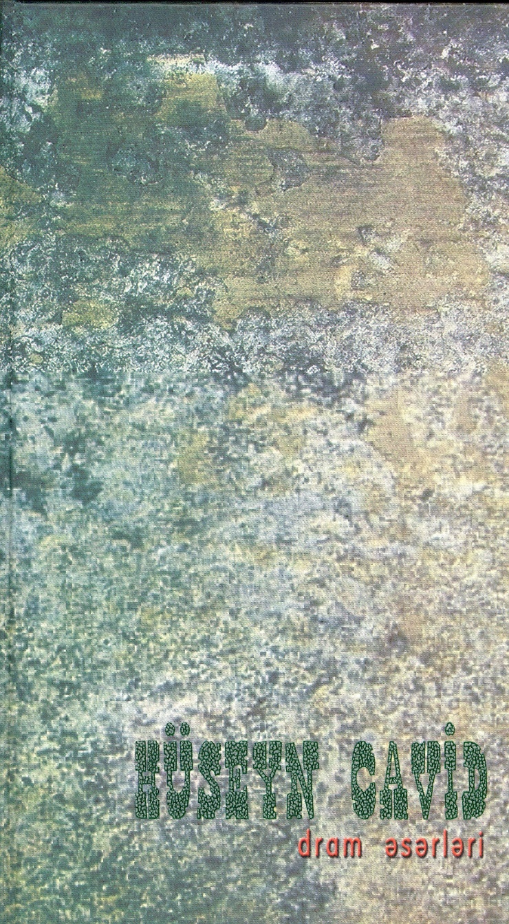
Cavid H. Dram əsərləri. – Bakı : Təhsil, 2012. – 496 s.
Azərbaycan ədəbiyyatının görkəmli nümayəndəsi Hüseyn Cavidin anadan olmasının 130 illiyi münasibətilə nəşr olunan bu kitabda dramaturqun «Ana», «Maral», «Şeyda», «Uçurum», «Afət», «Knyaz», «Səyavuş», «İblisin intiqamı» dramları toplanmışdır.

Slide 10
Cavid H. Topal Teymur. İblis. – Bakı : Atilla, 2001. – 162 s.

Slide 11
Cavid H. Əsərləri. 5 cilddə. I c. : şeirlər və poemalar. – Bakı : Elm, 2005. – 303 s.
Kitaba ədibin «Azər » poeması və şeirləri toplanmışdır. Şeirlər «Keçmiş günlər», «Bahar şəbnəmləri», «Unutulmuş şeylər», «Müxtəlif şerlər» sərlövhələri altında cəm edilmişdir.

Slide 12
HAQQINDA

Slide 13
Atilla İ. Hüseyn Cavid : Mərd olun, mərd ölün. – Bakı : Qanun, 2010. – 288 s.
Sovet tarixi yalnız sosializmin və xalqın Hitler Almaniyası üzərində qələbəsi tarixi deyildi, həm də milyonlarla günahsız insanların məhvi, faciəsi, repressiyası və öz vətənlərindən didərgin düşməsi tarixi idi. Stalin epoxası və siyasətinin qurbanları barəsində qəmli bir dastanı xatırladan bu kitabda Cavidlərin və başqa namuslu və vicdanlı sovet adamlarının ağrılı-acılı həyatı işıqlandırılır, dünən və bugün baş verən hadisələr arasında əxlaqi, mənəvi və tarixi bağlılıq axtarılır. Qəddar və amansız bir qurtuluşda yaşamış insanların tarixi faciələri kitabından bəzi səhifələr varaqlanır.

Slide 14
Zaman gələcək yazılmamış əsərlərimə, qaranlıq zindanıma xalqım da ağlayacaq. Tarixə, xalqa xeyir vermiş, vaxtından əvvəl itirilmiş günahsız, ləkəsiz zavallılar üçün nə qədər təəssüf ediləcək...
H.C.

Slide 15
Atilla İ. Əsrin şairi : Hüseyn Cavidin həyatı və taleyi : birinci kitab. – Bakı : Adiloğlu, 2009. – 720 s.
Öz zamanının zirvəsində dayanan dahi şair və dramaturq Hüseyn Cavid faciəli həyat yaşamış, 1937-ci ildə Stalin repressiyasına məruz qalmış, ömrünün son illərini Sibirin dustaq düşərgəsində keçirmiş, özündən sonra zəngin ədəbi irs və xəzinə qoyub getmişdir. Kitab bu dahinin həyat və yaradıcılığına həsr olunmuşdur.

Slide 16
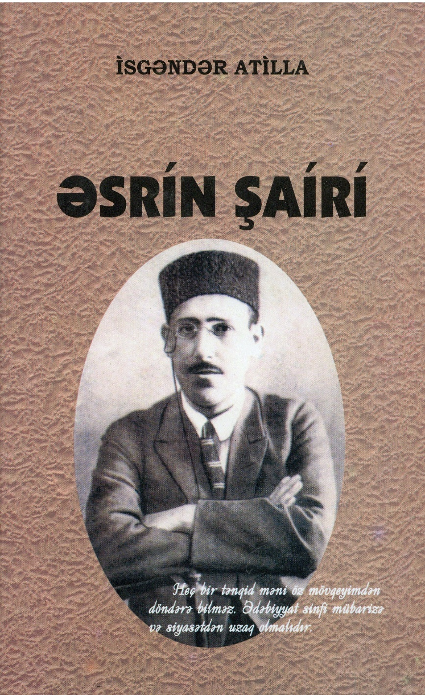
Atilla İ. Əsrin şairi : üçüncü kitab : Hüseyn Cavid Azərbaycan Sovet ədəbi tənqidində. – Bakı : Müəllim, 2011. – 246 s.
Hüseyn Cavid yaradıcılığı sovet dövründə geniş ədəbi mübahisələrə səbəb olmuş, sovet quruluşunu qəbul etməmiş, qanun və fərmanla əsərlər yazmaq tələbini rədd etmişdir. Kitabın müəllifi Hüseyn Cavidin sovet dövründəki yaradıcılığının tənqidini araşdırmağa çalışmışdır.

Slide 17
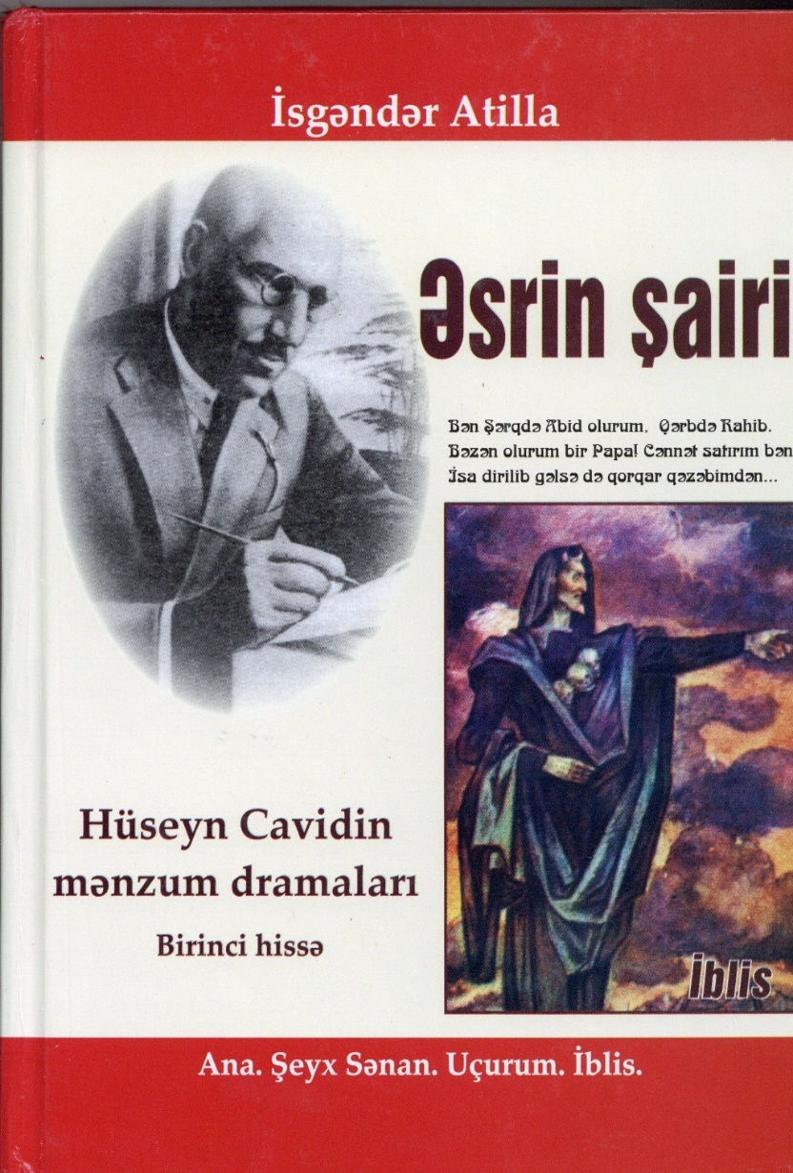
Atilla İ. Əsrin şairi : dördüncü kitab : Hüseyn Cavidin mənzum dramaları : birinci hissə : Ana. Şeyx Sənan. Uçurum. İblis. – Bakı : Adiloğlu, 2011. – 436 s.
Kitabda Hüseyn Cavidin «Ana», «Şeyx Sənan», «Uçurum», «İblis» mənzum dramaları nəzərdən keçirilir, müasir tələblər baxımından araşdırılır və təhlil edilir.

Slide 18
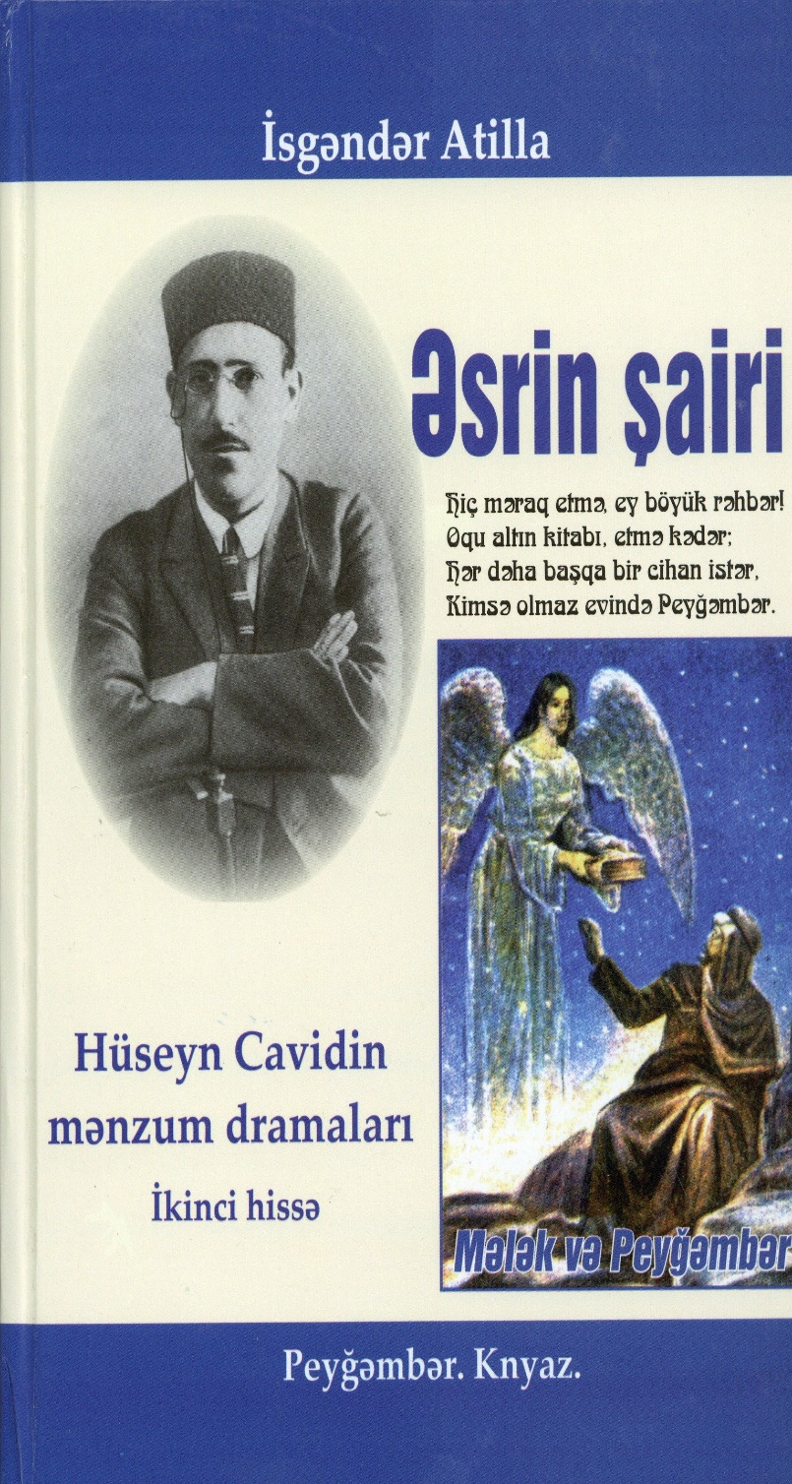
Atilla İ. Əsrin şairi : beşinci kitab : Hüseyn Cavidin mənzum daramaları : ikinci hissə : Peyğəmbər. Knyaz. – Bakı : Adiloğlu, 2011. – 440 s.
Kitabda Hüseyn Cavidin «Peyğəmbər və «Knyaz» dramaları araşdırılır. Əsərlərin təhlil və tənqidinə yeni mövqedən yanaşılır.

Slide 19
Atilla İ. Əsrin şairi : altıncı kitab : Hüseyn Cavidin Mənzum dramaları : üçüncü hissə : Səyavuş. Xəyyam. – Bakı : Adiloğlu, 2011. – 392 s.
Kitabda Hüseyn Cavidin sovet dövründə qələmə aldığı «Səyavuş» və «Xəyyam» mənzum dramları araşdırılır və təhlil edilir, əsərlərin tənqidinə və tamaşalarına ayrıca nəzər salınır. Şərqin böyük filosofu, İbn Sinaçı Xəyyamın keşməkeşli həyatı və fəaliyyəti tarixilik və müasirlik baxımından tədqiq edilir.

Slide 20
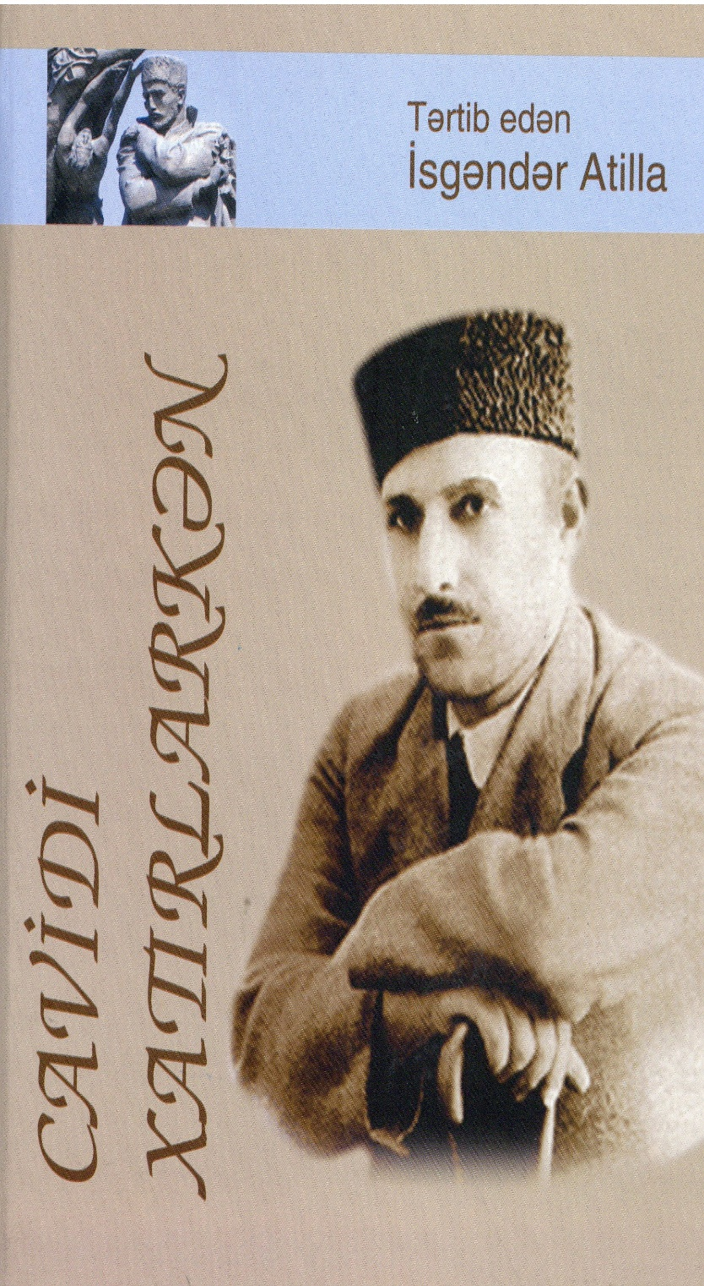
Cavidi xatırlarkən : Hüseyn Cavid haqqında məqalə və xatirələr toplusu. – Bakı : Zərdabi, 2012. – 592 s.
Kitaba XX əsr Azərbaycan ədəbiyyatı və incəsənətinin görkəmli simalarının, tənqidçi və ədəbiyyatşünaslarının, maarif və mədəniyyət və teatr xadimlərinin məqalə və xatirələri salınmışdır.

Slide 21
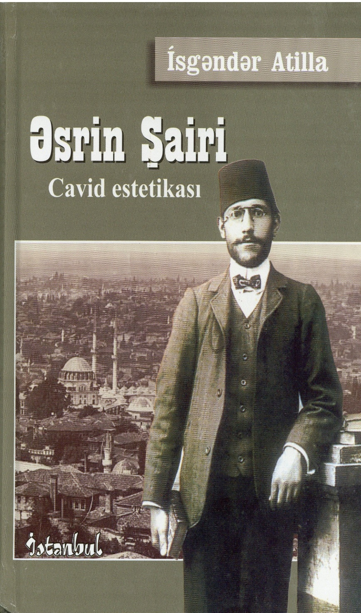
Atilla İ. Əsrin şairi : Cavid estetikası : Sənət və gözəllik dünyası. – Bakı : 2010. – 416 s.
Çağdaş Azərbaycan ədəbiyyatşünaslığında görkəmli şair-filosof və estetik Hüseyn Cavidin gözəllik dünyası, sənətə, həyata, dünyaya və kainata fəlsəfi və estetik baxışları az araşdırılmamışdır. Müəllif «Əsrin şairi» silsiləsindən çap etdirdiyi ikinci kitabda Cavid estetikasında sənət anlayışı, eşq və gözəllik, gözəllik və məhəbbət, məhəbbət və nifrət kimi estetik problemlərə nəzər salır, onun fəlsəfi düşüncələrinə ayrıca yer verir.

Slide 22
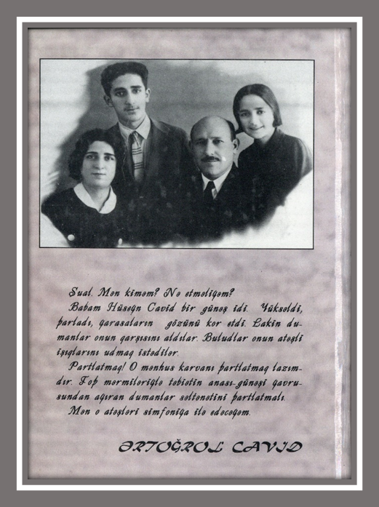
C
A
V
İ
D
L
Ə
R

Slide 23
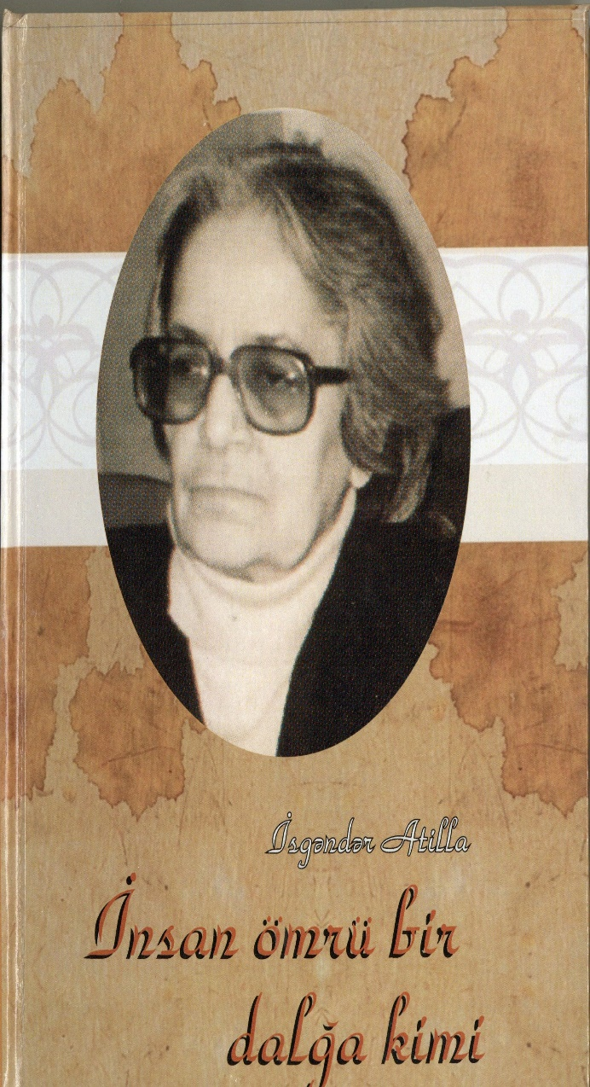
Atilla İ. İnsan ömrü bir dalğa kimi : Turan Cavid haqqında sənədli xatirələr. – Bakı : Mütərcim, 2010. – 280 s.
Kitabda Turan Cavidin həyat və məişətinə, ömür-gün yoluna nəzər salınır. Müasir dövrün bəzi böyük alim və sənətkarları barəsində Turan Cavidin fikirlərinə ayrıca yer verilir.
Kitab müəllifin gündəlikləri əsasında qələmə alınmışdır.

Slide 24
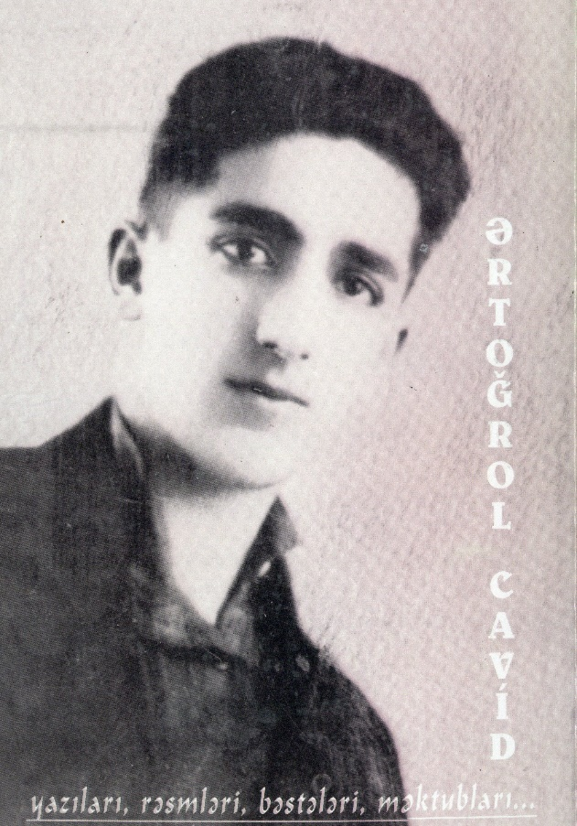
Cavid Ə. Yazıları, rəsmləri, bəstələri, məktubları : Ərtoğrul Cavidin 85 illiyinə həsr olunur. – Bakı : Vektor Nəşrlər Evi, 2005. – 510 s.
«Yurdunu sevə gərək, mərd oğul belə gərək,
Ana, Vətən duymuyan qalmayıb, ölə gərək».
Kitaba Ərtoğrulun qısa ömrü müddətində arayıb ərsəyə gətirdiyi bütün materiallar daxil edilmişdir.

Slide 25
Hüseynov R. Cavidlər // Vaxtdan uca. – Bakı : İşıq, 1989. – S.151-362.
«Cavidlər» əsərinin qəhrəmanları – Hüseyn Cavid, Ərtoğrul Cavid istedadlarıyla, sənətə sonsuz sevgiləriylə, solmaz yadigarlarıyla dünənin, bugünün və sabahındırlar. Yaşadıqları illərə sığmayan bu sənətkarlar hər gələcək nəsillə müasir olacaq və həmişə də zəmanəyə Vaxtın fövqündən baxacaqlar.

Slide 26
Böyük şairə həsr olunmuş bədii əsərlər

Slide 27
Abuzərli N. Hüseyn Cavid : ədəbi-bədii kompozisiya // Eşq mələyi. – Bakı : MBM, 2012. – S. 122-166.

Slide 28
Atilla İ. Cavid : 3 hissəli drama // Dram əsərləri. – Bakı : Qanun, 2010. – S. 3-82.
Atilla İ. Cavid : 3 hissəli drama. – Bakı : 2009. – 76 s.

Slide 29
İbrahimov H. Böhtan : roman. – Bakı : Şərq-Qərb, 1998. – 286 s.

Slide 30
Dilbazi M. Böyük Hüseyn Cavidə : şeir : ithaf : 1982 // Seçilmiş əsərləri. - Bakı : Lider, 2004. - S. 114-115.
Həsənzadə N. Burjua şairi : Cavidə həsr olunur // Seçilmiş əsərləri. - Bakı : Şərq-Qərb, 2004. - S. 58-59.
Həsənzadə N. Cavidin : şeir // Seçilmiş əsərləri. - Bakı : Şərq-Qərb, 2004. - S. 153-154.
Təhməz B. Cavid türbəsi önündə : Hüseyn Cavidə // Seçilmiş əsərləri. - Bakı : Araz, 2010. - S. 174.
Yaqub Z. Cavid Əfəndi : şeir // Seçilmiş əsərləri. 2 cilddə. - Bakı. : Şərq-Qərb, 2006. – C. 2. - S. 143.

Slide 31
Məlumat-biblioqrafiya şöbəsi : Əhmədova S.

